Slide 1
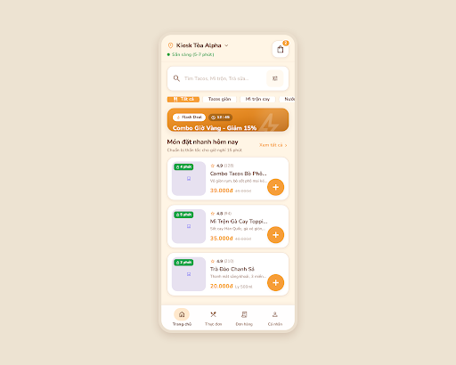
PRM323 · Lab 2 · Google Stitch → Figma
FtaCode Mobile
Đặt món trước, nhận tại quầy Kiosk trong khuôn viên trường mà không phải xếp hàng giữa hai ca học
Người trình bày: [Họ tên – MSSV]
Đối tượng: sinh viên có 15 phút giải lao giữa hai ca
GitHub: github.com/Mikan382/prm393-lab2
Figma: Mở file thiết kế (quyền xem)
Home – bản Stitch đầu tiên
Notes:
Slide 01. Giới thiệu sản phẩm, người dùng, vấn đề. Điền họ tên và MSSV. Nếu đã đổi tên repo thành prm323-lab2-<MSSV> thì sửa lại link GitHub.

Slide 2
02
Vấn đề và Persona
Nguyễn Minh Quân, 20 tuổi, SV năm 2
Pain points
Giờ giải lao chỉ 15 phút giữa hai ca
Di chuyển giữa các tòa, cầm máy một tay
Wifi trường và 4G chập chờn
Dùng ngoài nắng, cần tương phản cao
Xếp hàng 12–18 phút, vào lớp muộn
Đến lượt thì món đã hết
Nút nhỏ ở góc trên khó bấm khi đi bộ
Problem statement: sinh viên cần đặt trước và nhận món tại quầy mà không xếp hàng trong 15 phút giải lao.
Chỉ số thành công: chọn món, thêm topping và đặt đơn dưới 35 giây, tối đa 8 lần chạm từ Trang chủ.
Minh chứng: ux/persona.md
Notes:
Slide 02. Persona Nguyễn Minh Quân. Chỉ số thành công đếm theo Flow 1: 8 lần chạm.

Slide 3
03
Kiến trúc thông tin: 8 màn hình
SCR-01 Onboarding
Bottom navigation (4 tab)
Biến thể & dialog
SCR-02 Home
SCR-03 Menu
SCR-07 Theo dõi
SCR-08 Lịch sử
SCR-06-ERR lỗi thanh toán
SCR-05 giỏ hàng trống
Dialog xác nhận đặt / huỷ đơn
Màn hình con (từ Home / Menu)
SCR-04 Chi tiết món & topping
SCR-05 Giỏ hàng & hẹn giờ nhận
SCR-06 Checkout & phương thức thanh toán
SCR-08 → Đặt lại đơn cũ đưa về SCR-05
Minh chứng: ux/user-flow.md · Figma Page 01
Notes:
Slide 03. SCR-01 là màn vào app. 4 tab cấp cao: Home, Menu, Theo dõi đơn, Lịch sử. 3 màn con: Chi tiết, Giỏ, Checkout. SCR-06-ERR là biến thể lỗi, không tính là màn riêng.

Slide 4
04
Ba user flow
Flow | Start → End | Màn hình | Nhánh thay thế / lỗi
F1 Đặt nhanh, nhận tại quầy | SCR-02 → SCR-07 | 02, 04, 05, 06, 07 | Dialog xác nhận → loading → mã nhận đồ
F2 Tuỳ chỉnh món & voucher | SCR-03 → SCR-07 | 03, 04, 05, 06, 07 | Mã sai → báo lỗi kèm lý do, nhập lại
F3 Lỗi thanh toán & phục hồi | SCR-06 → SCR-07 | 05, 06, 06-ERR, 07 | Timeout → Thử lại hoặc chuyển tiền mặt
SCR-01 là điểm vào app trước F1. SCR-08 nối vào F1 qua "Đặt lại đơn cũ".
Chèn ảnh Figma Page 01 (sau khi sửa mã màn hình cho khớp repo)
Minh chứng: ux/user-flow.md · Figma Page 01
Notes:
Slide 04. Ba flow giống hệt repo. Flow 3 là luồng lỗi và phục hồi bắt buộc.

Slide 5
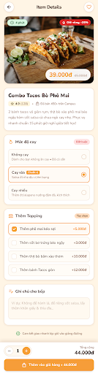
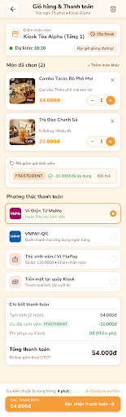
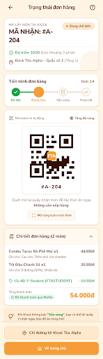
05
Tạo UI bằng Google Stitch
Trích nguyên văn prompt
“Design a modern, appetizing mobile food ordering application named "FtaCode" tailored specifically for university students with short 15-minute breaks on campus. … Mobile App UI, Screen resolution 360 x 800 dp … Follow Material Design 3 guidelines with comfortable thumb-zone reachability … touch targets strictly minimum 48x48 dp.”
Persona · Task (4 màn) · Nền tảng · Ràng buộc · Phong cách
Toàn văn: ai-design-log.md mục 2.1
Chi tiết · Giỏ hàng · Theo dõi đơn (bản đầu)
Minh chứng: design/DESIGN.md · ai/ai-design-log.md · assets/stitch/
Notes:
Slide 05. Đọc đoạn mở đầu prompt nguyên văn; toàn văn nằm trong ai-design-log.md mục 2.1. Chỉ ra prompt có đủ persona, task, nền tảng, ràng buộc, phong cách.

Slide 6
06
Ba vòng tinh chỉnh và AI critique
Vòng 1: CTA khó đọc
Vòng 2: Thiếu giỏ trống
Vòng 3: Lỗi là ngõ cụt
Đo lại: 2,14:1 → đổi chữ nút sang nâu
Thêm empty state + xác nhận xoá
Thêm SCR-06-ERR, giữ giỏ hàng
Trước
(chụp lại)
Sau
(chụp lại)
Trước
(chụp lại)
Sau
(chụp lại)
Trước
(chụp lại)
Sau
(chụp lại)
AI critique: 5 phát hiện gắn màn hình
SCR-02 H#1 thiếu trạng thái Kiosk · SCR-04 H#6 giá không cộng dồn · SCR-05 H#9 lỗi voucher không rõ lý do
SCR-07 H#3 không huỷ được đơn · SCR-03 WCAG 2.5.5 icon lọc 20×20 dp
Minh chứng: ai/ai-design-log.md · ảnh trước/sau
Notes:
Slide 06. QUAN TRỌNG: chỉ trình bày sau khi đã chụp lại ảnh trước/sau thật cho cả 3 vòng (ảnh hiện tại trong repo trùng nhau). Nói thêm: đo lại sau vòng 1 thấy chữ trắng trên cam chỉ 2,14:1 nên đã chỉnh sửa tiếp.

Slide 7
07
Quyết định thiết kế
Đề xuất của AI | Quyết định | Lý do
Thêm trạng thái Kiosk mở/đóng ở SCR-02 | Chấp nhận | H#1: tránh chọn món xong mới biết quầy quá tải
Cộng dồn giá topping lên nút CTA ở SCR-04 | Chấp nhận | H#6 + persona có ngân sách giới hạn
Cho huỷ đơn bất kỳ lúc nào ở SCR-07 | Chỉnh sửa | Ràng buộc bếp: chỉ huỷ trong 60 giây đầu, có dialog xác nhận
Chữ trắng trên nút cam #F69D39 | Chỉnh sửa | Đo lại chỉ 2,14:1; giữ nền cam, chữ nâu #622B14 đạt 5,23:1
[Đề xuất bị từ chối — chỉ điền nếu có trong log] | Từ chối | [lý do gắn persona / heuristic / ràng buộc]
Minh chứng: ai/ai-design-log.md mục 5 · design/design-decisions.md
Notes:
Slide 07. Lấy từ bảng quyết định trong log. Nếu bạn thật sự đã từ chối một đề xuất nào của AI, thêm vào log trước rồi mới đưa lên slide.

Slide 8
08
Từ wireframe đến Final UI
Wireframe
SCR-04
(Figma 02)
Final UI
SCR-04
(Figma 03)
Wireframe
SCR-06
Final UI
SCR-06-ERR
Trạng thái
Giỏ trống
Lỗi thanh toán
Loading
Dialog
Minh chứng: Figma Page 02 · Page 03 · assets/figma/
Notes:
Slide 08. Chèn ảnh xuất trực tiếp từ Figma (không dùng ảnh Stitch). Chỉ ra một hành động chính mỗi màn và các biến thể trạng thái đặt cạnh màn gốc.

Slide 9
09
Design system và components
9 component × state
Button: default, pressed, disabled, loading
Text field: 5 trạng thái
Card · Navigation · App bar
Dialog xác nhận + destructive
Loading · Empty · Error
primary
on-primary
primary-text
text-secondary
error
success
Tokens (Figma Variables)
Màu, chữ Nunito 24/20/16/15/14
Spacing 4–48 · radius 8/12/16/24
Elevation 0–3
Minh chứng: design/DESIGN.md · Figma Page 04 · Page 05
Notes:
Slide 09. Màu đã được sửa sau khi đo lại tương phản (DESIGN.md mục 2.5). Phải cập nhật Figma Variables cho khớp trước khi demo.

Slide 10
10
Accessibility và responsive
Kiểm tra | Ngưỡng | Kết quả
Chữ chính #622B14 / nền #FFF5E5 | ≥ 4,5:1 | 10,37:1 ✓
Chữ nút #622B14 / cam #F69D39 (trước: trắng 2,14 ✗) | ≥ 4,5:1 | 5,23:1 ✓
Chữ phụ #8A5D48 (trước: #966A55 4,33 ✗) | ≥ 4,5:1 | 5,2:1 ✓
Viền ô nhập #8A7A70 (trước: 1,34 ✗) | ≥ 3:1 | 3,93:1 ✓
Vùng chạm · cỡ chữ nội dung | 48 dp · 14 sp | Đạt theo DESIGN.md
Bố cục 360 dp và 412 dp | không vỡ | [chèn ảnh 2 độ rộng]
Minh chứng: design/design-decisions.md mục 2
Notes:
Slide 10. Nói thẳng: lần đo đầu sai (chữ trắng trên cam ghi 3,08 nhưng thật là 2,14). Đã đo lại và đổi token. Chữ 14sp đậm không được tính là chữ lớn.

Slide 11
11
Prototype tương tác
F1
Đặt nhanh, nhận tại quầy
F2
Tuỳ chỉnh & voucher
F3
Lỗi thanh toán & phục hồi
Phải thấy khi demo
Tương tác bắt buộc
Starting point riêng cho mỗi flow
Back về đúng màn hình
Không có ngõ cụt
Dialog xác nhận đặt hàng dạng overlay
Loading → SCR-07 sau khi gửi đơn
SCR-06-ERR → Thử lại / tiền mặt
Minh chứng: Figma Page 06 · demo trực tiếp
Notes:
Slide 11. Chuyển sang Figma Present. Chạy F1, F2, F3 từ starting point; mở dialog overlay; chuyển cảnh loading → kết quả; bấm Back.

Slide 12
12
Flutter handoff và tổng kết
Handoff 8 màn × 6 mục
Hai bảng mapping
Layout · Components · States
Interactions · Navigation
UI constraints + màn ≥ 600 dp
Token → ColorScheme, TextTheme
Component → FilledButton, TextFormField, NavigationBar, AlertDialog
Kết quả · Tồn tại
Đủ 8 màn, 3 flow có nhánh lỗi, 9 component, handoff đủ 6 mục
Tồn tại: lần đo tương phản đầu bị sai, đã sửa token; [điền thêm]
Minh chứng: handoff/flutter-handoff.md · GitHub · Figma
Notes:
Slide 12. Một lập trình viên Flutter chưa biết dự án có thể dựng màn hình chỉ từ handoff. Lab 2 không yêu cầu code Flutter.

